Slide 1

Электрические цепи Квартирная электропроводка

Slide 2
Цель урока: познакомиться с квартирной электропроводкой
Задачи: познакомиться с:
основными определениями;
видами подключения потребителей;
видами электрических схем;
типами проводов

Slide 3
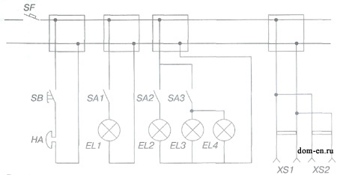
Электрическая схема квартирной электропроводки
SF – автоматический выключатель
SA – обычный выключатель
SB – кнопка
SX - розетка
HA – электрический звонок
EL – лампы накаливания и люминесцентные лампы
XS - электроприборы

Slide 4
Параллельное и последовательное соединение электроприборов
Все потребители подключаются к электросети параллельно. При таком подключении выход из строя или отключение одного из приборов не повлечёт за собой «обесточивание» остальных.
При последовательном соединении потребителей обрыв цепи вызовет отключение всех электроприборов.

Slide 5
Короткое замыкание
Возникает при соединении гнезд розеток осветительной сети между собой проводником с малым электрическим сопротивлением напрямую. В этом случае в электрической цепи возникает ток большой силы. Большой ток выделяет большое количество тепла, что приводит к возгоранию самого проводника и соприкасающихся с ним предметов.
Как защитить электропроводку?

Slide 6
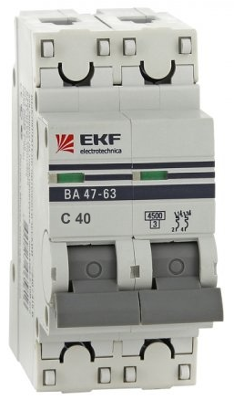
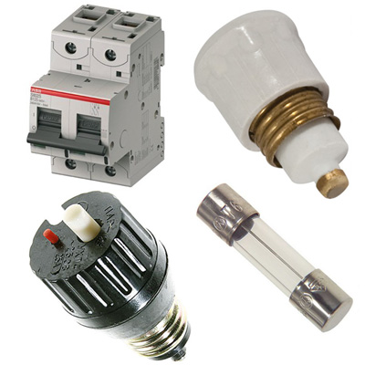
Автоматические выключатели и плавкие предохранители

Slide 7
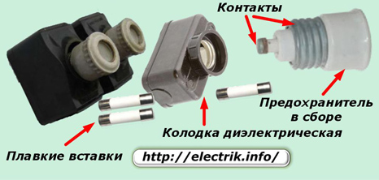
Предохранитель с плавкой вставкой

Slide 8
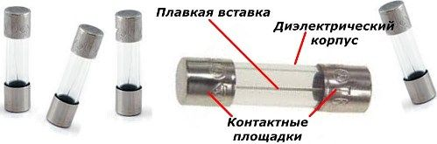
Устройство предохранителя

Slide 9
Электрические схемы
Принципиальные – на них отображают электрические связи всех элементов электрической цепи без указания места расположения элементов в реальной электроустановке.
Монтажные – рабочий чертеж или эскиз, на котором указано, каким образом все элементы электрической цепи электроустановки соединены между собой и как они располагаются относительно друг друга на монтажной плате, монтажном щите. Такие схемы используются для квартирной электропроводки.

Slide 10
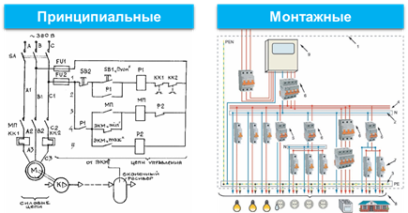
Электрические схемы

Slide 11
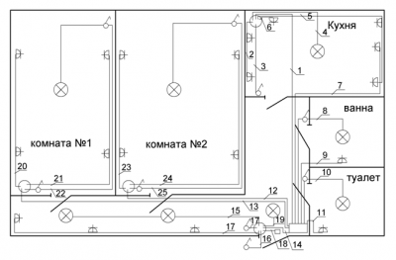
Разработанную монтажную однолинейную схему накладываю на план помещения и по этому документу осуществляют прокладку электропроводки.

Slide 12
Провода маркируют определенным образом с помощью букв и цифр. По маркировке провода можно узнать его назначение и характеристики:
Металл;
Площадь поперечного сечения в мм или диаметр;
Материал изоляции;
Количество жил;
На какое напряжение рассчитан.

Slide 13
Типы проводов
Установочные – применяют в зданиях для скрытой и открытой электропроводки;
Монтажные – применяют для фиксированного и гибкого монтажа электрических цепей на панелях, платах, щитах, деталях телефонных аппаратов, радиоприемников и др.;
Обмоточные – применяют для изготовления катушек;
Шнуры и кабели – для подключения потребителей электроэнергии к внешним источникам питания.

Slide 14
Составить таблицу
Типы проводов | Кол-во жил | Материал | Изоляция
1. Установочные
2. Монтажные
3. Обмоточные
4. Шнуры и кабели

Slide 15
Проверить таблицу
Типы проводов | Кол-во жил | Материал | Изоляция
Установочные | Одна, две или три | Медь Алюминий | Резиновая Полиэтиленовая Поливинилхлоридная
Монтажные | Несколько | Медь | Волокнистая Плёночная Пластмассовая Комбинированная
Обмоточные | Одна | Медь | Плёночная (лаковая или эмалевая)
Шнуры и кабели | Несколько, скрученных, заключенных в оболочку алюминиевую, свинцовую, полихлорвиниловую | Медь | Полихлорвинил

Slide 16
Вопросы
Что такое короткое замыкание? Чем оно опасно?
Какое соединение называется параллельным, последовательным?
Какое соединение используется в квартирной электропроводке? Почему?
Назовите виды схем. В чем их различие?
Назовите типы проводов? В чём их особенности?

